Slide 1

НАУЧНЫЕ РЕЗУЛЬТАТЫ ГАГУ
по итогам 2024 года

Slide 2

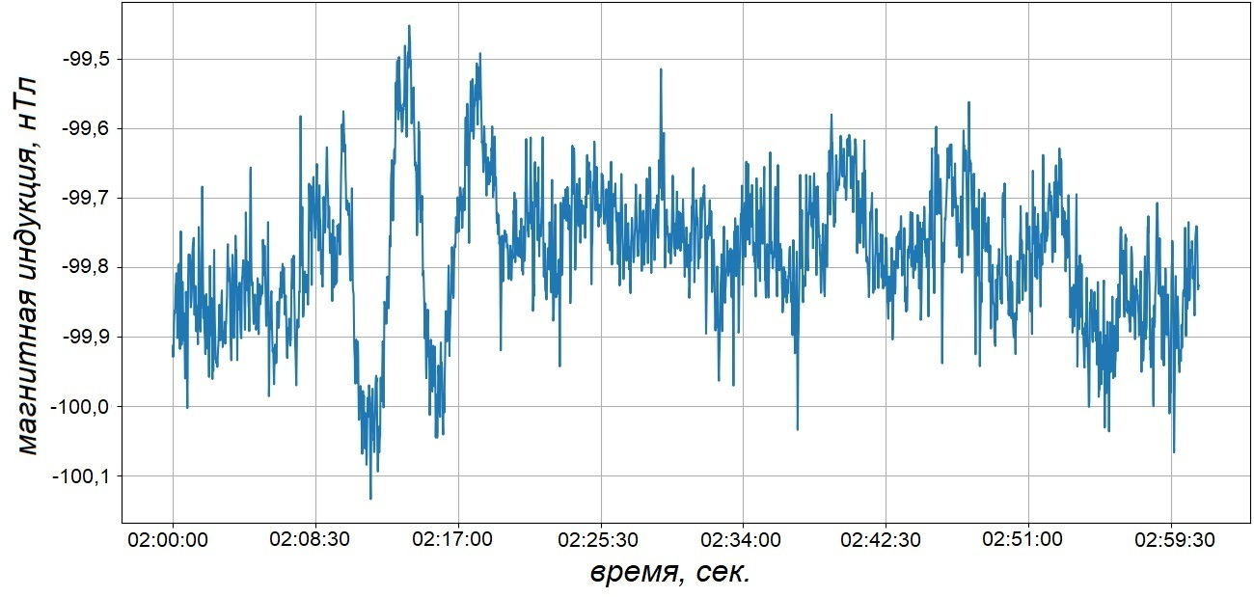
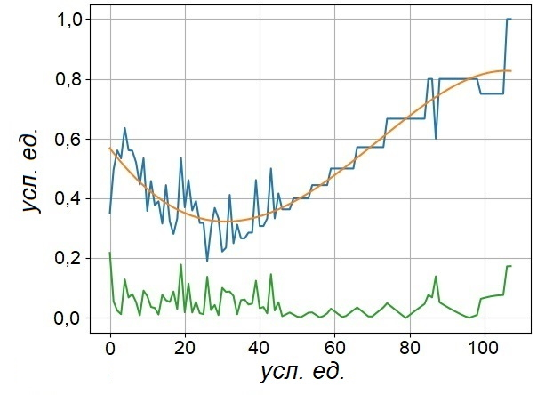
Метод параметризации временного ряда для обнаружения сигналов специального вида
Авторы: Н.Г. Кудрявцев, Д.В. Кудин, И.Н. Фролов, В.Ю. Сафонова
При исследовании временных рядов возникает необходимость компактного описания их характеристик. Если для временного ряда вычислять, например, нормированную перестановочную энтропию сначала для всей выборки, затем для элементов под номерами 0, 2, 4, 6, 8, 10…, и так до элементов 0, k, 2k, 3k..., где k-эмпирически подобранное число, зависящее от размера выборки, то мы получим последовательность из k значений определенного нами параметра. Такая последовательность была названа k-комплексом исследуемого параметра.
Далее была выдвинута гипотеза о том, что хаотичность или регулярность фрагмента временного ряда влечет хаотичность или регулярность k-комплекса, только в более ярко выраженной форме, которая может быть оценена, например, по критерию поворотных точек Кэндэла, или для небольших фрагментов временного ряда по пороговому значению стандартного отклонения (std) вектора абсолютных значений поэлементной разности между точками k-комплекса и аппроксимирующего полинома четвертой степени.
Таким образом, по пороговому значению std<0.2 для реальных зашумленных данных, представленных на рис. 1, удалось выделить десятиминутный фрагмент с полезным сигналом между временными метками 02:10:00 и 02:20:00 (рис. 2).
Рис. 1. Разностный сигнал между модулем вектора напряженности магнитного поля Земли, рассчитанным по данным векторного магнитометра, и прямыми измерениями модуля на скалярном магнитометре
Рис. 2. 108-pnp-комплекс , выделяющий регулярный сигнал на фоне шума
Публикации: Kudryavtsev, N. On the use of a complex indicator of the stability of permutation entropy of time series fragments when analyzing infrasound monitoring signals of the Altai Republic / N. Kudryavtsev, I. Frolov, V. Safonova // Russian Journal of Earth Sciences. – 2023. – Vol. 23, No. 6. – P. ES6010. – DOI 10.2205/2023ES000887.
Исследование выполнено в рамках гранта РНФ и Минобрнауки РА №23-21-10087

Slide 3
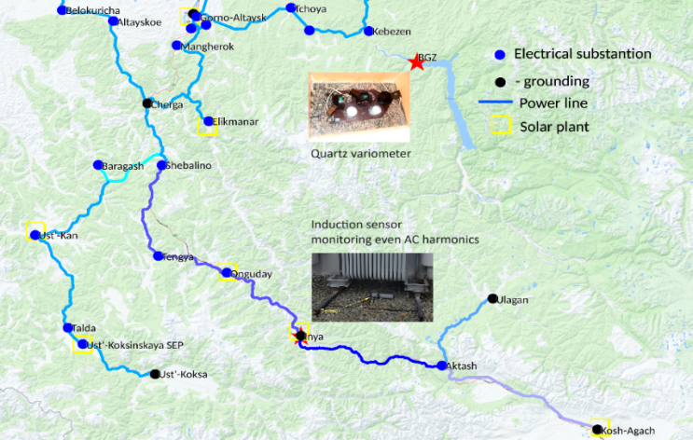
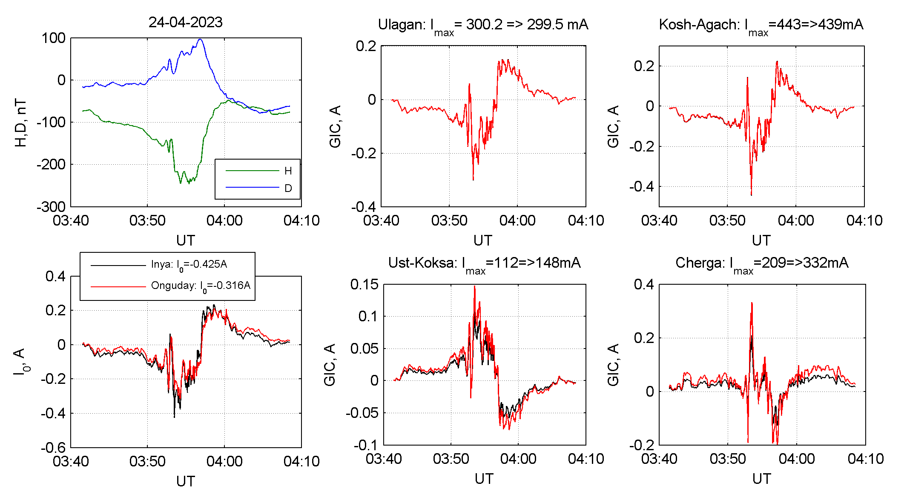
Оценка влияния геомагнитно-индуцированных токов на сердечники силовых трансформаторов электрической сети 110 кВ Республики Алтай
Авторы: Е.О. Учайкин, А.Ю. Гвоздарев, Н.Г. Кудрявцев
На основе данных магнитной станции «Байгазан» (Республика Алтай) были рассчитаны геомагнитно-индуцированные токи (ГИК) в первичных обмотках трансформаторов в южной части энергосистемы Республики Алтай (рис. 1) во время сильной магнитной бури 24 апреля 2023 года (индекс геомагнитной активности Kp=8).
Показано, что расчетные токи в первичных обмотках силовых трансформаторов напряжением 110 кВ могут достигать значений более 0,4 А. При этом в сердечниках трансформаторов формируются намагничивающие поля. На них приходится до 70% рабочего поля, создаваемого током холостого хода, что должно негативно сказываться на эффективности их работы. Для оценки влияния ГИТ на сердечник трансформатора используется коэффициент намагниченности сердечника ГИТ. Он представляет собой отношение напряженности магнитного поля, создаваемого ГИТ на сердечнике трансформатора, к напряженности магнитного поля тока холостого хода. Наибольший эффект наблюдается в трансформаторах установленной мощности 2,5 МВА на подстанции «Ининская». Эффект ГИТ уменьшается с увеличением мощности трансформатора (рис. 2).
Для повышения устойчивости энергосистемы Республики Алтай к ГИТ предлагается перенести точку заземления с подстанции «Ининская» на подстанцию «Онгудайская». Коэффициенты намагниченности сердечника в этом случае не превышают 0,4.
Рис. 1. Схема энергосети Республики Алтай
Рис. 2. Динамика H-,D-составляющих геомагнитного поля на Алтае (слева вверху) и динамика расчетных значений GIC в заземленных нейтралях на подстанциях в южной части энергосистемы Республики Алтай
Публикации: Uchaikin E., Gvozdarev A., Kudryavtsev N. Assessment of the geomagnetically induced currents impact on the power transformers cores of the Altai Republic 110 kV power grid // E3S Web Conf. - 2024. - Vol. 542, N 02002. - 9 P. - https://doi.org/10.1051/e3sconf/202454202002.
Исследование выполнено в рамках гранта РНФ и Минобрнауки РА №23-27-10055

Slide 4

Языковая картина мира алтайцев: лексика фауны Горного Алтая
Авторы: Н.Р. Ойноткинова, Н.В. Ерленбаева, А.В. Герасимова,
С.Б. Сарбашева, Е.П. Игнатова
На основе материла, полученного в ходе полевых исследований в Улаганском, Кош-Агачском, Чойском, Турочакском и Чемальском районах Республики Алтай были впервые в языкознании изучены лингвистические особенности фаунонимов, наименований диких животных, насекомых и рыб в алтайском языке.
При изучении алтайских фаунонимов были решены следующие конкретные задачи:
1) выделены лексемы в алтайском литературном языке и его диалектах, что позволило проследить историю изучения и фиксации данной лексикосемантической группы;
2) проведена систематизация лексики в алтайском языке и его диалектах, обозначающей диких и домашних животных, рыб и насекомых;
3) к лексемам приведены сведения по этимологии, что позволило определить историю и происхождение слов;
4) изучены способы номинации и семантическая мотивированность изучаемых лексем;
5) определена национально-культурная специфика фаунимической лексики в диалектах алтайского языка, обусловленная бытом и культурой носителей;
6) составлены словарные статьи по каждому фаунониму;
7) издан этнолингвистический словарь лексики фауны алтайского языка (рис. 1).
Рис. 1. Обложка книги «Лексика фауны Горного Алтая: этнолингвистический словарь»
Публикации: Ойноткинова Н. Р., Ерленбаева Н. В., Сарбашева С. Б. Морфологические и лексико-семантические особенности наименований бабочек в алтайском языке // Томский журнал ЛИНГ и АНТР. Tomsk Journal LING & ANTHRO. 2024. 3 (45). С. 32-44;
Ойноткинова Н. Р., Ерленбаева Н. В., Сарбашева С. Б. Наименования двукрылых насекомых в алтайском языке // Эпосоведение. №4 (36) декабрь 2024. С. 46-58;
Ойноткинова Н. Р. Представители семейства кошачьих в лингвокультуре и мифологии алтайцев // Языки и фольклор коренных народов Сибири. 2024. Вып. 50. С. 87-99;
Ойноткинова Н.Р. Животные семейства куньих в языковой картине мира алтайцев // Вестник Новосибирского государственного университета. Серия: История, филология. 2024;23(9):69-79;
Ойноткинова Н. Р., Ерленбаева Н. В., Сарбашева С. Б. Наименования перепончатокрылых насекомых в алтайском языке // Языки и фольклор коренных народов Сибири. 2025. (в печати) Исследование выполнено в рамках гранта РНФ и Минобрнауки РА №23-28-10028

Slide 5
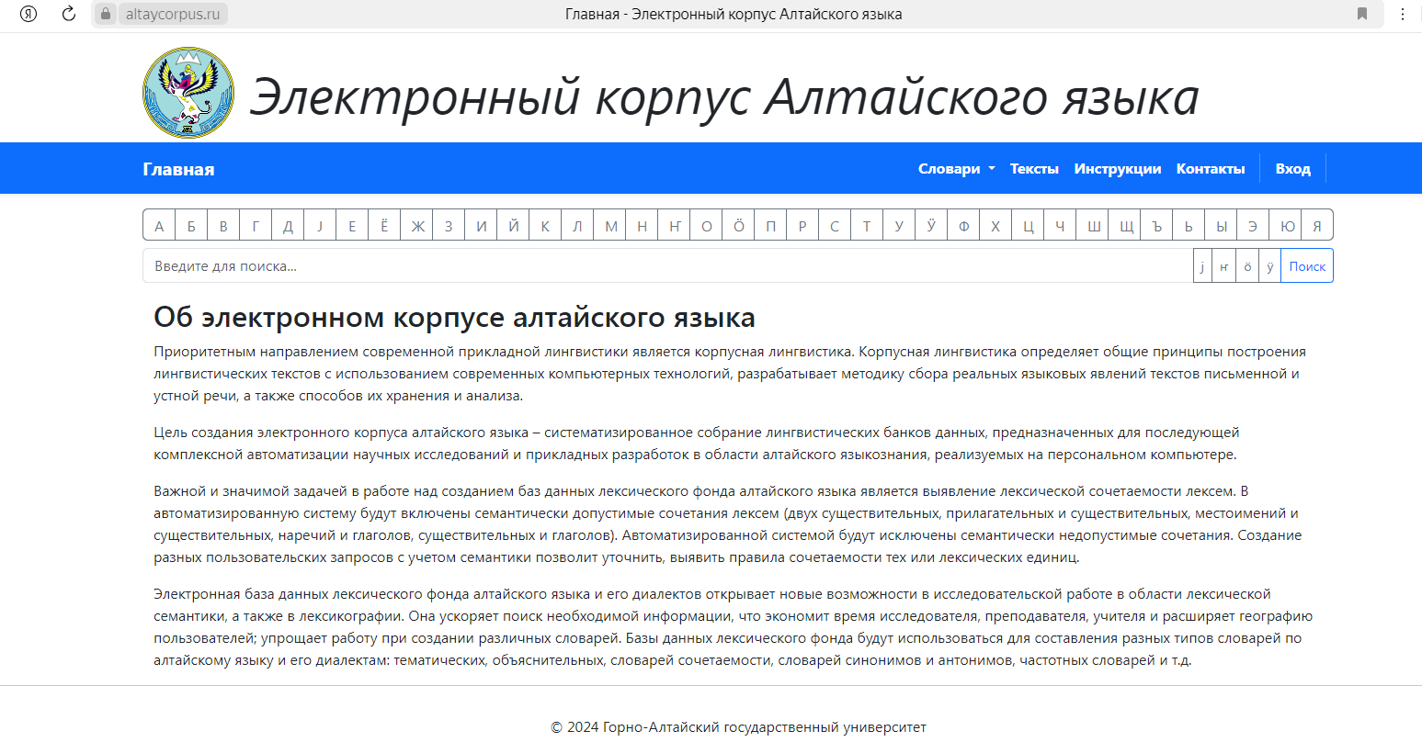
Электронный корпус алтайского языка и его диалектов
Авторы: С.Б. Сарбашева, Н.В. Ерленбаева,
А.В. Киндикова, Л.А. Кергилова
В целях создания открытого доступа к систематизированному собранию фольклорных, публицистических, художественных, научных текстов в области алтайского языкознания был разработан электронный корпус алтайского языка.
Электронный корпус разработан с использованием современных веб технологий Asp .Net Core 8.0 Razor и языка C#.
При разработке был реализован функционал, который в дальнейшем будет расширяться.
К этому функционалу относится:
- возможность добавлять в словарь слова (основы слов) различных частей речи и примеры их использования;
- для добавленных слов имеется возможность так же добавить их словоформы с помощью автоматических инструментов;
- поиск по словарю включающий так же словоформы;
- база текстов с информацией о них и файлами или ссылками на ресурсы;
система авторизации.
Электронный корпус размещен на российском домене и хостинге от компании ООО «РЕГ.РУ» которые внесены в реестр отечественного ПО и доступен по адресу https://altaycorpus.ru (рис. 1).
Рис. 1. Скрин страницы электронного корпуса Алтайского языка
Исследование выполнено в рамках договора с Министерством образования и науки Республики Алтай от 02.05.2024 г. № 03-05-24

Slide 6
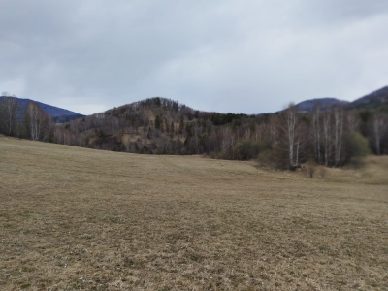
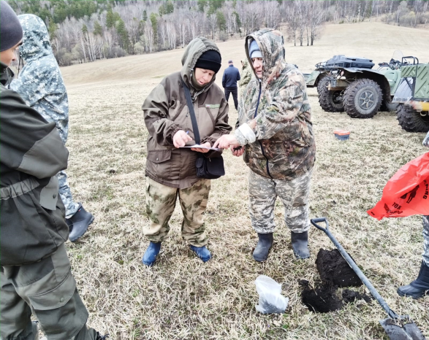
Методические рекомендации по выращиванию лекарственных растений в питомнике в условиях
ООО «Карым» Республики Алтай
Авторы: Е.Л. Шаламова, О.А. Ельчининова,
Е.И. Наквасина, Н.Н. Попеляева
На основе всестороннего изучения природно-климатических условий и биологических особенностей разработаны рекомендации по выращиванию лекарственных растений в условиях ООО «Карым», включающие элементы технологии от подготовки почвы до оптимальных способов уборки лекарственного растительного сырья.
Почвы на территории хозяйства средне-и сильнокислые, нуждаются в известковании, особенно для растений, чувствительных к кислотности.
Тяжёлый гранулометрический состав вызовет затруднения при возделывании растений, заготавливаемым сырьём которых является подземная масса. Расчленённый рельеф и наличие склонов ограничивают применение подзимнего посева.
Наиболее благоприятные участки для плодово-ягодных культур – ровная поверхность или пологие склоны до 5-6⁰. При выборе сорта важно учитывать зимостойкость, устойчивость к болезням и вредителям.
Фото 1. Территория для исследования
ООО «Карым» (Майминский район, Республика Алтай)
Фото 2. Отбор проб почвы для агрохимического анализа
Публикации: Методические рекомендации по выращиванию лекарственных растений в питомнике в условиях ООО «Карым» Республики Алтай. – Горно-Алтайск: БИЦ ГАГУ, 2024. - 54с.
Исследование выполнено в рамках договора с ООО «Карым» от 23.04.2024 № 31

Slide 7
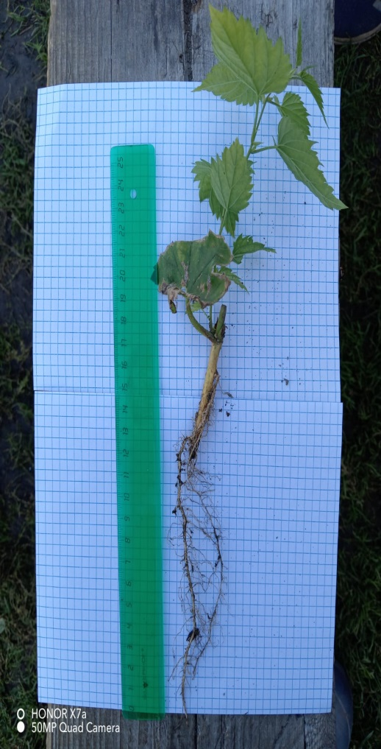
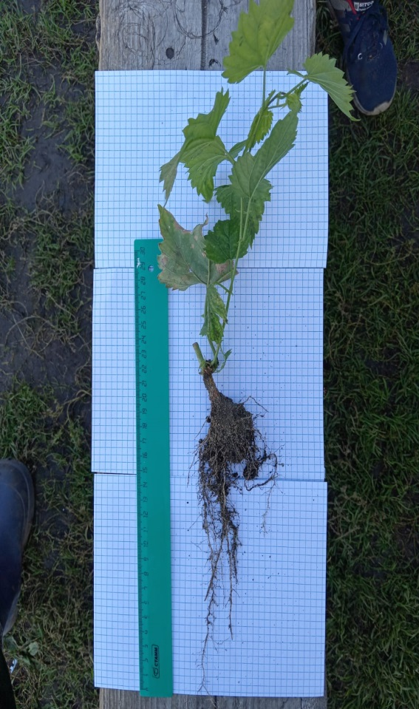
Адаптивность коллекционных сортов хмеля, полученных с использованием культуры клеток и тканей,
к природно-климатическим условиям Республики Алтай
Авторы: Л.И. Суртаева, Е.И. Наквасина
В результате исследования возможностей размножения коллекционных сортов хмеля в низкогорной зоне Республики Алтай (ООО «Магнум», Майминский район)
были оценены сорта хмеля, полученные с использованием культуры клеток и тканей, по комплексу хозяйственно-биологических признаков и разработаны эффективные технологические приемы ускоренного размножения хмеля зелеными черенками.
Дано обоснование целесообразности проведения исследований в хмелеводческом хозяйстве с целью получения высококачественного оздоровленного посадочного материала хмеля, выбраны методика и условия исследования, проанализированы результаты опыта.
Проведена оценка сортов полученных микроклональным размножением на приживаемость, рост и развитие.
Разработана методика получения саженцев из зеленых черенков с использованием туннельных укрытий и теплиц с искусственным туманом (рис. 1-2).
Создана маточная плантация интродуцированных сортов хмеля, которые отличаются наибольшей продуктивностью и высоким качеством шишек.
Анализ экспериментальных данных свидетельствует о целесообразности выращивания и внедрения в производство сортов хмеля полученных с использованием культуры клеток и тканей.
Рис. 1. Укоренение зеленых черенков в теплице с искусственным туманом
Рис. 2. Укоренение зеленых черенков в туннельных укрытиях
Исследование выполнено в рамках государственного контракта с Министерством сельского хозяйства Республики Алтай от 25.06.2024 № 1749

Slide 8
Использование пробиотиков, пребиотиков и симбиотиков в животноводстве
Группа | Показатель
 | Масса тела при рождении, кг | Масса тела в возрасте 90 дней, кг | Абсолютный прирост массы тела, кг | Среднесуточный прирост массы тела, г
Контроль | 30.86±0.80 | 85.71±1.26 | 54.86±1.77 | 609.43±19.70
I опытная | 30.57±0.91 | 88.14±2.02 | 57.71±1.31 | 641.29±14.56
II опытная | 30.14±0.90 | 91.86±1.69* | 61.71±1.12* | 685.71± 12.45*
III опытная | 31.00±0.97 | 95.14±1.67** | 64.14±1.30** | 712.71±14.39**
Авторы: С.А. Шевченко
В условиях молочно-товарного хозяйства, расположенного в среднегорной зоне Республики Алтай, изучено влияние пробиотика СБТ-Лакто, фитобиотика экстракта чабреца и их комплекса на организм телят (рис. 1).
Получены новые данные о влиянии этих препаратов на рост и физиологический статус молодняка крупного рогатого скота в ранний постнатальный и последующие периоды жизни.
В процессе исследований у подопытных животных были определены морфобиохимические показатели крови и зоотехнические показатели. Разработана схема применения комплекса фитобиотика экстракта чабреца и пробиотика СБТ-Лакто обеспечивающая повышение интенсивности роста молодняка КРС на 5,2-16,9%.
Рис. 1. Показатели роста подопытных телят
Публикации: Шевченко А.И., Шевченко С.А., Заборских Е.Ю., Бугуев Е.Г. Пробиотический препарат СБТ-Лакто и фитобиотик экстракт чабреца как стимуляторы роста телят // Вестник НГАУ (Новосибирский государственный аграрный университет). 2023. № 4 (69). С. 313-318;
Шевченко С.А. , Заборских Е.Ю., Бугуев Е.Г. Влияние экстракта чабреца на минеральный состав сыворотки крови телят // В сборнике: Аграрная наука - сельскому хозяйству. Сборник материалов XIX Международной научно-практической конференции. В 2-х книгах. Барнаул, 2024. С. 124-125.

Slide 9
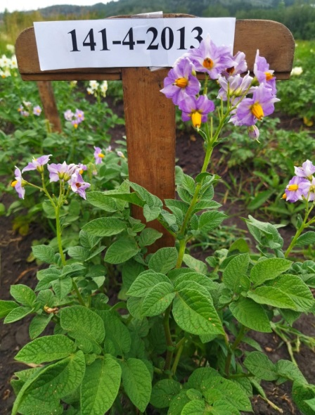
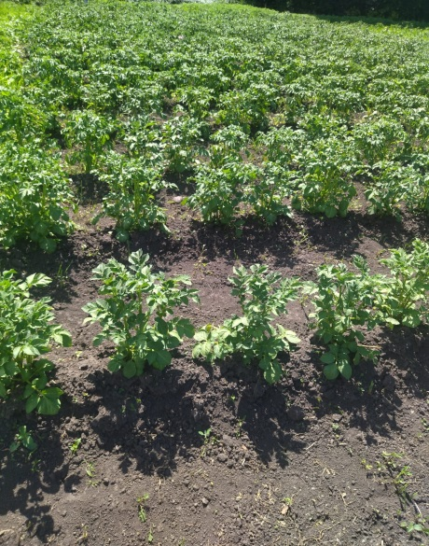
Изучение перспективных сортов и гибридов картофеля в условиях Горного Алтая
Авторы: Н.А. Окашева, О.В. Сафонова, С.Н. Красников, Е.В. Рогозина, Т.В. Больбух, О.П. Вознийчук, Н.Е. Худякова, А.Н. Конунова, Е.Г. Воронкова, Е.Г. Воронков
В целях изучения перспективных сортов и гибридов картофеля в условиях Горного Алтая :
определено влияние различных химических препаратов на устойчивость клубней картофеля к наиболее распространённым болезням и вредителям;
проведена оценка уровня устойчивости к основным болезням (фитофтороз, парша, сухие и мокрые гнили) и вредителям некоторых сортов картофеля (Белуха, Горец и Сувенир) в высокогорном полигоне Горного Алтая;
проведены испытания новых гибридов картофеля ВИР (Всероссийский институт генетических ресурсов растений имени Н.И. Вавилова) в Горно-Алтайске в полевых условиях;
определено влияние климатических условий различных испытательных пунктов на показатели урожайности и устойчивости гибрида картофеля Дочка С-112-3 к болезням в условиях полевого сезона 2024 года;
дана оценка потенциала использования межвидовых гибридов картофеля для развития научного туризма в регионе.
Рис. 1. Полевые исследования межвидовых гибридов картофеля
Публикации: Окашева Н.А. и др. Накопление тяжелых металлов перспективными сортами и гибридами картофеля» // Вестник Курской государственной сельскохозяйственной академии (в печати);
Окашева Н.А. и др. Накопление тяжелых металлов перспективными сортами и гибридами картофеля // Вестник Кубанского государственного аграрного университета (в печати);
Окашева Н.А. и др. Результаты испытания гибридов картофеля ВИР в Горном Алтае // Вестник Курской государственной сельскохозяйственной академии (в печати).

Slide 10
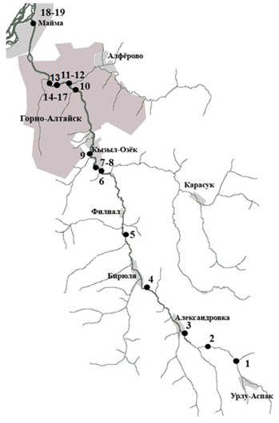
Структура таксоценозов подёнок (Ephemeroptera) и веснянок (Plecoptera) реки Майма
(Северный Алтай) на участках с различным уровнем антропогенного воздействия
Авторы: С.А. Казанцева, П.Ю. Малков
На примере двух модельных групп макрозообентоса проведен анализ изменения структуры сообществ донных беспозвоночных р. Майма в зависимости от уровня антропогенного воздействия (рис. 1).
Выявлено, что на фоне общей тенденции увеличения видового богатства в направлении от кринальной к метаритральной части водотока проявляются существенные отклонения, выраженные снижением количества видов на участках, подверженных антропогенному воздействию (стоковые воды, гидротехнические работы и др.).
Сравнение р. Майма с сопоставимыми по протяженности и уровню изученности реками Северного Алтая (Ануй, Песчаная) демонстрирует относительную бедность её фауны, что определяется ограничивающим действием антропогенного фактора, географической (отсутствие высокогорной и слабая представленность среднегорной зоны) и гидрологической (температура, замутненность, донный субстрат) спецификой этого водотока.
Рис. 1. Места взятия проб макрозообентоса в р. Майма

Slide 11
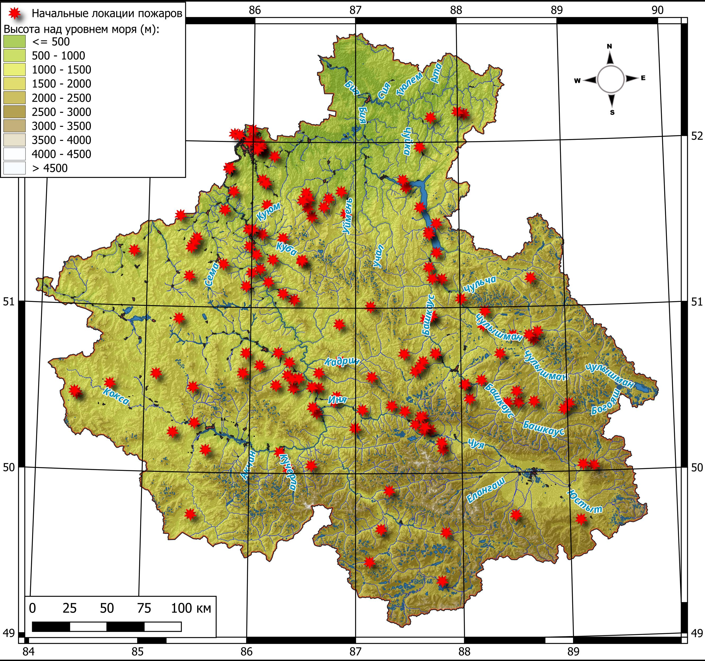
Оценка опасности возникновения природных пожаров в горах юга Западной Сибири
(на примере Республики Алтай)
Авторы: А.В. Каранин, М.Ю. Беликова,
Н.А. Кочеева, В.А. Какорин
В рамках изучения зависимости возникновения природных пожаров от гроз:
- выполнена уточненная оценка склоновой и высотной приуроченности молниевых разрядов и пожаров от гроз в горной местности;
- исследована многолетняя динамика молниевой активности на различных высотных уровнях Республики Алтай;
- отработана методика поиска начальной локации пожара по данным спутника Suomi NPP (радиометр VIIRS) с использованием алгоритма кластеризации ST-DBSCAN (рис. 1);
- произведено сравнение спутниковых данных о пожарах с данными реестра лесных пожаров за 2015-2020 гг.;
- выполнена корректировка местоположения пожаров по снимкам спутниковой системы Landsat.
Рис. 1. Начальные локации пожаров по данным VIIRS-SNPP за 2013-2023 гг.
Публикации: Каранин А.В., Беликова М.Ю., Кочеева Н.А., Какорин В.А. Склоновая и высотная приуроченность молниевых разрядов и пожаров от гроз в горной местности (на примере территории Республики Алтай) // Известия высших учебных заведений. Северо-Кавказский регион. Серия: Естественные науки. – 2024. – № 3(223). – С. 71-80. – DOI 10.18522/1026-2237-2024-3-71-80

Slide 12
Изучение региональных проявлений изменения климата на Алтае
Автор: М.Г. Сухова
В результате анализа динамики показателей температуры воздуха по данным метеостанций Республики Алтай установлено устойчивое, но неравномерное повышение годовых температур воздуха, дифференцированное по территории в зависимости от рельефа и высоты места; расширение диапазона экстремальных температур, учащение поздних и ранних заморозков. Значительный вклад в рост среднегодовых температур вносит холодный период (ноябрь-март) от 0,42 °C (МС Чемал) до 1,92 °C (МС Кош-Агач). Наибольшее увеличение температуры наблюдается в межгорных котловинах Чуйской, Уймонской и других.
Анализ данных за 30-летние периоды (1961-1990 и 1991-2020 гг.) выявил незначительное сокращение годовой суммы осадков (МС Кош-Агач - с 124 мм до 123,3 мм, МС Кызыл-Озек - с 754 мм до 733 мм). Установлено сокращение осадков в осенне-зимний период и увеличение интенсивности летних, что приводит к изменению водного баланса региона.
Зафиксировано увеличение экстремальных погодных явлений: расширение диапазона экстремальных температур, учащение поздних и ранних заморозков, усиление аридизации межгорных котловин.
Наблюдаемые изменения климата усиливают ряд экологических рисков, включая сокращение водных ресурсов, увеличение частоты наводнений, лавин, оползней и селей, деградацию мерзлоты, рост пожарной опасности, сокращение биоразнообразия и ухудшение состояния лесов. В связи с чем, необходима переработка и реализация адаптационных мер для минимизации негативных последствий, включая создание новой стратегии сохранения уникального биоразнообразия Алтая.
Рис. 1. Прирост среднесезонных T (°С) периода 1991-2020 гг. по отношению к периоду 1961-1990 гг.
Рис. 2. Среднегодовая разница сумм осадков (мм) периода 1991-2020 гг. по отношению к периоду 1961-1990 гг.
Публикации: Сухова М.Г., Харламова Н.Ф. Региональные проявления изменения климата на Алтае / Вопросы географии / Русское географическое общество, Сб. 158. Горные регионы России на рубеже веков. Исследования и развитие / Отв. ред. В.М. Котляков, Ю.П. Баденков. – М.: МедиаПРЕСС, 2024. – С. 369 – 380.

Slide 13
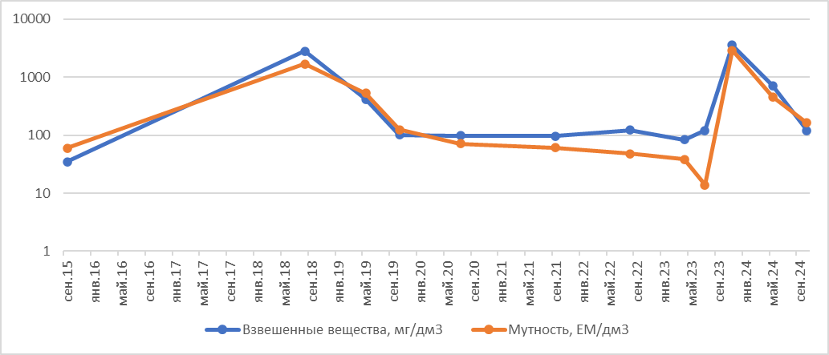
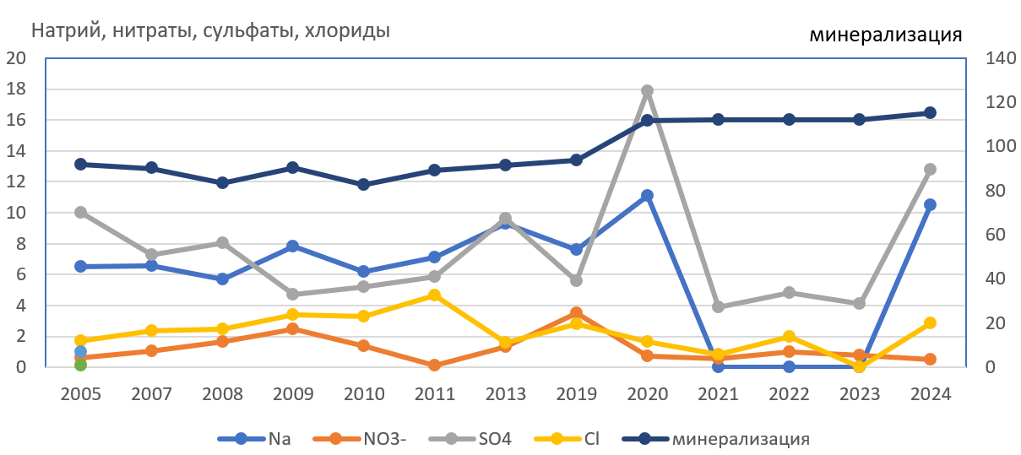
Государственный мониторинг экологического состояния акватории озер Телецкое и Манжерокское
Авторы: О.П. Николаева, Р.В. Любимов
Мониторинг экологического состояния проведен в акваториях Телецкого и Манжерокского озер.
Данные мониторинга свидетельствуют о том, что экологическое состояние акватории Телецкого озера в настоящее время является стабильным и находится на условно благоприятном уровне, не превышающем установленных эколого-гигиенических нормативов для вод водоемов рыбохозяйственного назначения (рис. 1).
Оценка экологического озера Манжерокского озера показала:
1) выемка илов во время второго этапа очистки озера не оказала негативного влияния на водяной орех (Trapa pectinata). Основные ареалы, как и прежде, располагаются в юго-западной и северо-восточной частях озера;
2) проанализированные показатели качества озерной воды достаточно однородны в пространственном отношении, находятся на удовлетворительном уровне и не превышают ПДК для водных объектов рыбохозяйственного значения;
3) содержания основных показателей, характеризующих загрязнение озеро – окисляемость, мутность взвешенные вещества по сравнению с 2023 г. значительно уменьшились (рис. 2);
4) проведенная в 2023 году расчистка второго этапа, с учетом применения новых подходов, с учетом полученных данных дает основания полагать, что качество воды выйдет на условно благоприятный уровень в 2025 году.
Рис. 1. Тенденции изменения показателей воды
оз. Телецкое в 2005-2024 гг.
Рис. 2. Динамика показателей мутности и
взвешенных веществ в 2015-2024 гг.
Исследование выполнено в рамках контракта с БУ РА «ООПТ РА» от 13.05.2024 № 0177200000924001145

Slide 14
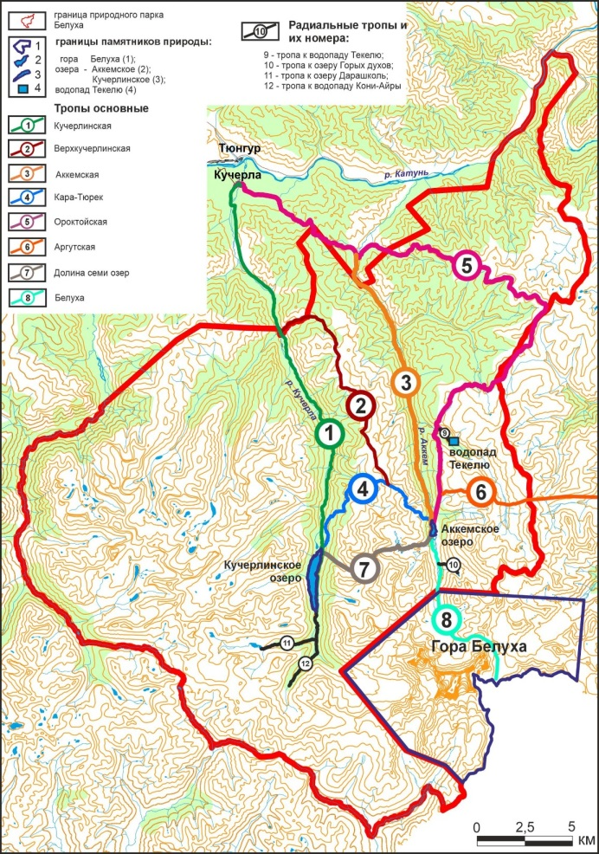
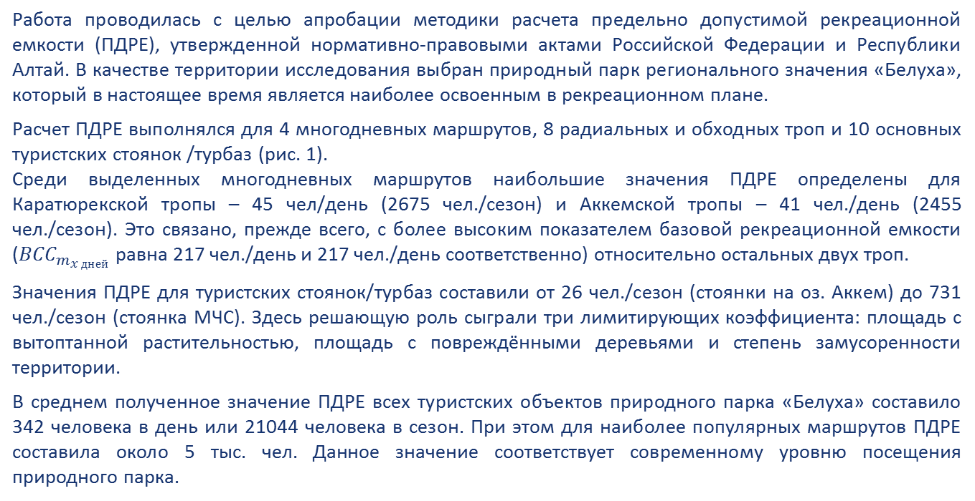
Расчет предельно допустимой рекреационной емкости природного парка «Белуха»
при осуществлении туризма
Авторы: О.П. Николаева, Р.В. Любимов,
К.С. Савенко, В.А. Ситникова
Работа проводилась с целью апробации методики расчета предельно допустимой рекреационной емкости (ПДРЕ), утвержденной нормативно-правовыми актами Российской Федерации и Республики Алтай. В качестве территории исследования выбран природный парк регионального значения «Белуха», который в настоящее время является наиболее освоенным в рекреационном плане.
Расчет ПДРЕ выполнялся для 4 многодневных маршрутов, 8 радиальных и обходных троп и 10 основных туристских стоянок /турбаз (рис. 1).
Среди выделенных многодневных маршрутов наибольшие значения ПДРЕ определены для Каратюрекской тропы – 45 чел/день (2675 чел./сезон) и Аккемской тропы – 41 чел./день (2455 чел./сезон). Это связано, прежде всего, с более высоким показателем базовой рекреационной емкости (${BCC}_{m_{x дней}}$равна 217 чел./день и 217 чел./день соответственно) относительно остальных двух троп.
Значения ПДРЕ для туристских стоянок/турбаз составили от 26 чел./сезон (стоянки на оз. Аккем) до 731 чел./сезон (стоянка МЧС). Здесь решающую роль сыграли три лимитирующих коэффициента: площадь с вытоптанной растительностью, площадь с повреждёнными деревьями и степень замусоренности территории.
В среднем полученное значение ПДРЕ всех туристских объектов природного парка «Белуха» составило 342 человека в день или 21044 человека в сезон. При этом для наиболее популярных маршрутов ПДРЕ составила около 5 тыс. чел. Данное значение соответствует современному уровню посещения природного парка.
Рис. 1. Карта-схема расположения троп
в районе природного парка «Белуха»
Исследование выполнено в рамках государственного контракта с Министерством природных ресурсов и экологии Республики Алтай от 29.08.2024 г. № 57

Slide 15
Изменчивость содержания радона
Авторы: А.В. Шитов,
С.А. Пулинец, И.А. Миронова, П.С. Микляев,
Т. Петрова, А.В. Карагодин
Было продемонстрировано преимущество гамма-спектрометрии для мониторинга 222Rn и его отделения от других изотопов радона и дочерних продуктов.
Отмечена роль радона в мониторинге окружающей среды. Он используется в качестве индикатора для определения верхней границы глобального пограничного слоя и в качестве предвестника землетрясений.
Одним из наиболее значимых результатов является демонстрация важности вклада радона в вертикальный ток — ионосферный потенциал глобального электрического контура. Это открывает путь к дальнейшему совершенствованию модели взаимодействия литосферы, атмосферы и ионосферы, в которой глобальный электрический контур играет важную роль в механизме взаимодействия атмосферы и ионосферы.
Рис. 1. Объемная активность радона (ОАР) на пункте мониторинга радона в Горном Алтае
Публикации: Pulinets S.; Mironova I.; Miklyaev P.; Shitov A.; Karagodin A. Radon Variability as a Result of Interaction with the Environment. Atmosphere 2024, 15, 167. https://doi.org/10.3390/atmos15020167

Slide 16
Изучение структуры, поэтики и идеологического контекста крымского травелога Г.Н. Потанина
Авторы: П.В. Алексеев
Произведен историко-литературный и имагологический анализ травелога лидера сибирского областничества Г.Н. Потанина «Крымские письма сибиряка» (1876), написанного по итогам его поездки в Ялту летом 1875 года (рис. 1). Исследование основано на эпистолярных, публицистических и мемуарных источниках, которые позволяют выявить ключевые мотивы этого малоизученного текста: противопоставление Крыма и Сибири как различных имперских окраин, критика культурной и экономической стагнации Крыма, а также концептуализация Сибири как динамичного региона.
В процессе исследвоания выявлены несоответствия в хронологии описанных событий, репрезентация «пришельцев» и «туземцев» в рамках ориенталистских дискурсов и идеологические импликации крымского травелога Потанина как формы «антитравелога».
Рис. 1. Г.Н. Потанин
Публикации: Алексеев П.В. «Пришельцы» и «туземцы»: колониальные контрасты в крымском травелоге Г.Н. Потанина // Имагология и компаративистика (в печати)

Slide 17
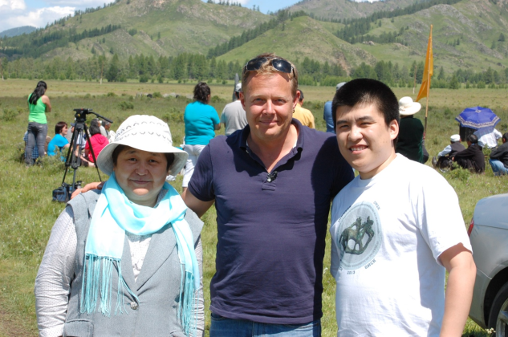
Этнографическое изучение путей взаимодействия культур и народов Республики Алтай
Автор: Н.А. Тадина
Этнографическое изучение взаимодействия культур народов Республики Алтай проводилось на основе сбора и анализа полевого материалам (рис. 1). Основными вопросами явились обычай почитания природных объектов у алтайцев, освещение состояния этнической культуры уймонских старообрядцев, проблемы экологии природы и культуры в современных условиях развития туризма в регионе.
Основной вопрос актуализации этнической культуры освещен на основе проблемы сохранения и развития этнокультурного наследия региона.
Изучение трансформации маркеров сёоков-родов (тамги, родовых животных), обычая повязывания ритуальных лент на священных объектах (перевалах, родников), появления новаций в обрядовой культуре этнотерриториальных групп алтайцев (на примере свадебной обрядности).
Рис. 1. Полевые работы
Публикации: Tadina N.A., Tzib A.V., Yabyshtaev T.S. On Embedding the Image of the Soviet Leader in the Regional Elite Structure of the Republic of Altai (Russian Federation) // Proceedings of Topical Issues in International Political Geography: Conference proceedings. 2024. Pp. 299–312.

Slide 18
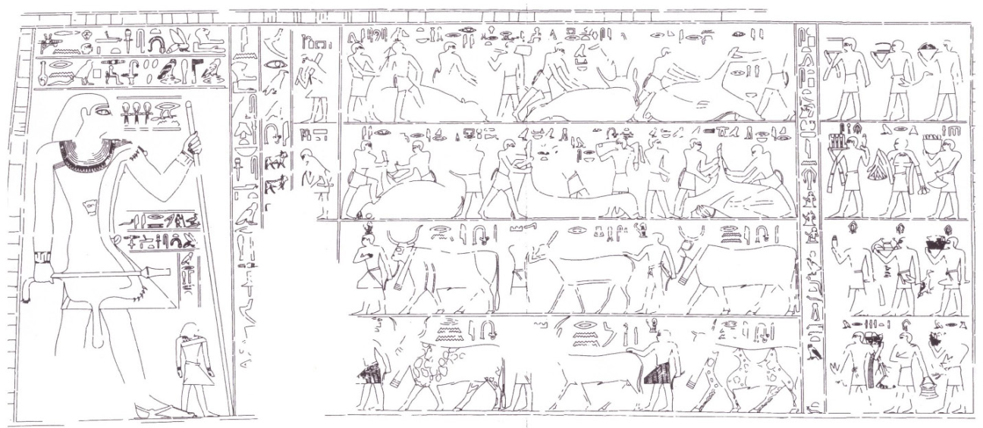
Исследования староегипетской частной гробницы как системы архитектурных и изобразительных компонентов
Автор: Ф.И. Куликов
В результате изучения механизмов функционирования египетской гробницы периода Старого царства как системы изобразительных и архитектурных компонентов было выявлено, что между иконографией большого изображения вельможи и содержанием сцены существует устойчивая взаимосвязь.
Художник мог дополнить атрибутивный набор вельможи, снабдив нужными ему предметами его домочадцев или слуг. Благодаря этому устанавливалась необходимая для функционирования гробницы корреляция между иконографией вельможи и сценой (рис. 1).
Рис. 1. Сцена подготовки к жреческой службе из гробницы Хени
Публикации: Куликов Ф.И. Необычные варианты формирования атрибутивного набора вельмож в староегипетских гробничных рельефах // Вестник Томского государственного университета. Культурология и искусствоведение. 2024. № 55. С. 68–79,

Slide 19

О локальном расширении группы параллельных перемещений в трехмерном пространстве Ли
Автор: В.А. Кыров
Решена вторая часть задачи расширения группы параллельных переносов трехмерного пространства до локально ограниченно точно дважды транзитивной группы преобразований для случая неразложимой алгебры Ли.
Подобная задача при данной постановке ранее не решалась. Метод решения был разработан автором самостоятельно.
Полученные результаты будут полезны как в теоретической физике, так и в теории групп и алгебр Ли (рис. 1).
Рис. 1. Группа преобразований
Публикации: Kyrov V.A. ON THE LOCAL EXTENSION OF THE GROUP OF PARALLEL TRANSLATIONS IN THREE-DIMENSIONAL SPACE. II. Siberian Mathematical Journal, 2024, Vol. 65, No. 6, pp. 1436–1449. DOI: 10.1134/S0037446624060193

Slide 20
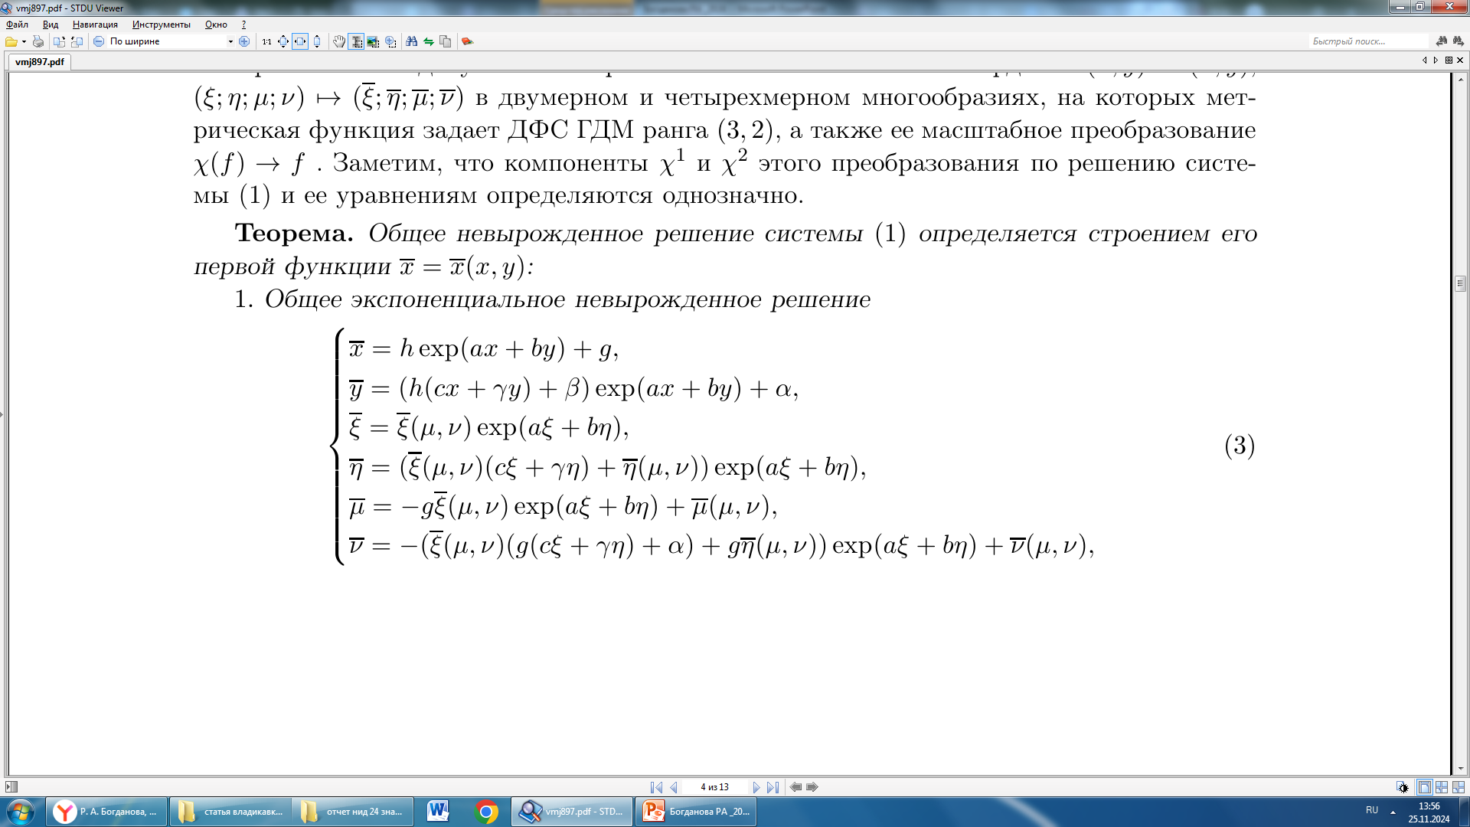
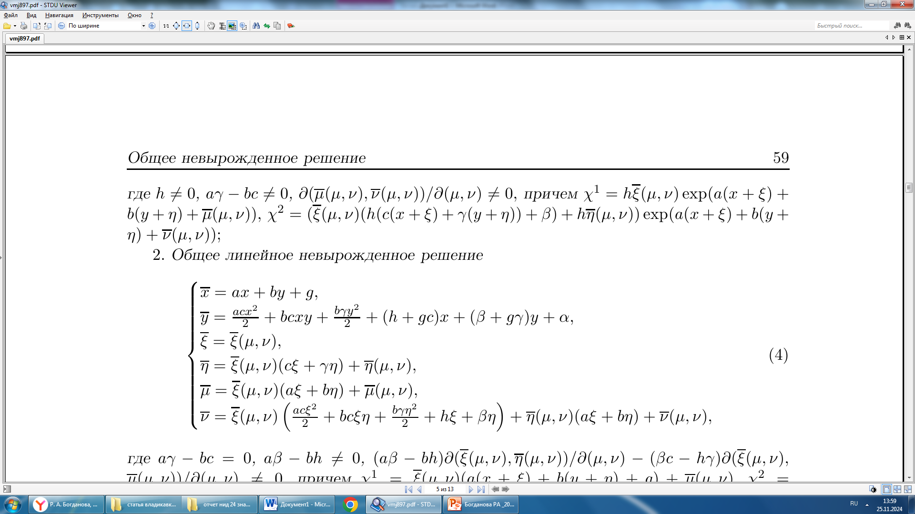
Общее невырожденное решение одной системы функциональных уравнений
Автор: Р.А. Богданова, Г.Г. Михайличенко
Разработан метод и найдены решения системы функциональных уравнений с шестью неизвестными функциями, возникающая при установлении взаимного вложения двуметрических феноменологически симметричных геометрий двух множеств (ДФС ГДМ) (рис. 1).
Основа метода состоит в дифференцировании одного из функциональных уравнений, входящих в систему, с последующим переходом к дифференциальным уравнениям.
Данный метод может быть развит и применен к другим такого же вида системам функциональных уравнений, возникающих в рамках задачи вложения ДФС ГДМ, для нахождения их общего невырожденного решения.
Рис. 1. Система функциональных уравнений с шестью неизвестными функциями
Публикации: Богданова Р.А. , Михайличенко Г.Г. Общее невырожденное решение одной системы функциональных уравнений // Владикавказский математический журнал. 2024. Том 26, №1. С. 56–67. DOI: https://doi.org/10.46698/a1434-0819-2118-p;
Богданова Р.А. Об одной системе функциональных уравнений по вложению аддитивной ранга (2,2) в дуальную ранга (3,2) двуметрических феноменологически симметричных геометрий двух множеств // Вестник ТГУ. Математика и механика. 2024. № 92. С.5-19.

Slide 21
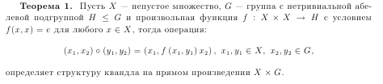
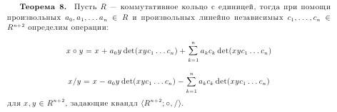
Конструкции квандлов над группами и кольцами
Автор: А.А. Симонов, М.В. Нещадим, А.Н. Бородин
В результате исследования разработаны конструкции:
- расширения тривиального квандла при помощи группы с нетривиальной абелевой подгруппой;
- квандла над некоммутативной группой при помощи произвольного антиавтоморфизма;
- квандла, построенного при помощи обобщённого квандла Александера, заменой автоморфизма центральным антиавтоморфизмом,;
- квандла над n-мерным модулем, зависящего от n(n − 1) − 1 параметров из коммутативного кольца с единицей, n ≥ 2.
Рис. 1. Теоремы о структуре квандла
Публикации: Симонов А.А., Нещадим М.В., Бородин А.Н. Конструкции квандлов над группами и кольцами // Сибирский математический журнал, 2024, Т. 65, № 3, с. 577–590.

Slide 22



О мультипликативных автоморфизмах инцидентности алгебры
Авторы: Е.В. Кайгородов, П.А. Крылов, А.А. Туганбаев
Доказано, что в случае конечного связного частично упорядоченного множества X подгруппа внутренних мультипликативных автоморфизмов является прямым множителем в группе мультипликативных автоморфизмов алгебры I(X,R). В качестве следствий получено несколько критериев совпадения подгруппы внутренних мультипликативных автоморфизмов с группой мультипликативных автоморфизмов.
Найдено несколько условий, при выполнении которых данный мультипликативный автоморфизм будет внутренним (рис. 1).
Полученные результаты полезны специалистам в общей алгебре, теории колец и алгебр инцидентности.
Рис. 1. Важнейшие равенства и изоморфизмы,
полученные авторами
Публикации: Kaigorodov E.V., Krylov P.A., Tuganbaev A.A. On multiplicative automorphisms of incidence algebras, Journal of Algebra and Its Applications. Online: 29 August 2024. DOI: https://doi.org/10.1142/S0219498825503645

Slide 23



Кольца инцидентности и их автоморфизмы
Автор: Е.В. Кайгородов, П.А. Крылов
Осуществлено исследование свойств группы автоморфизмов кольца инцидентности предупорядоченного множества X над кольцом R. При некоторых довольно общих предположениях доказано, что всякий автоморфизм кольца является композицией внутреннего, мультипликативного, кольцевого и порядкового автоморфизмов.
Описано строение группы автоморфизмов кольца I(X,R), удовлетворяющего определенным условиям (рис. 1.).
Полученные результаты будут полезны специалистам в общей алгебре, теории колец и алгебр инцидентности.
Рис. 1. Важнейшие равенства и изоморфизмы,
полученные авторами
Публикации: Кайгородов Е.В., Крылов П.А. Кольца инцидентности и их автоморфизмы // Вестник Томского государственного университета. Математика и механика. 2024. № 91. С. 41–50. doi: 10.17223/19988621/91/4

Slide 24
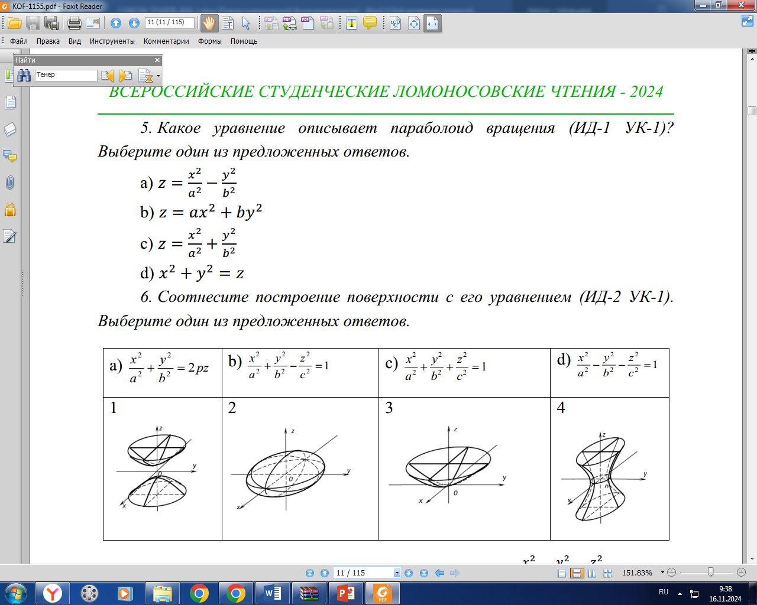
Развитие графической культуры студентов при изучении аналитической геометрии
Авторы: А.А. Темербекова, К.С. Мещерякова
Обосновывается значимость графической культуры обучающегося как важного компонента математического образования в процессе подготовки специалиста в вузе.
Разработана критериально-диагностическая система оценивания её уровня для студентов бакалавриата в процессе изучения геометрии, обеспечивающая систематическое использование обратной связи для оценки результатов и дальнейшей коррекции и управления процессом обучения (рис.1). Приведены примеры использования программы GeoGebra. Разработаны интерактивные модули в системе Moodle с динамическими моделями. Доказано, что в процессе обучения в вузе студенты включаются в различные виды учебной коммуникации, что связано с более ярко выраженной профессиональной направленностью.
Рис. 1. Фрагмент теста модульной программы по
аналитической геометрии в системе Moodle
Публикации: Темербекова А.А., Мещерякова К.С., Яндыкова П.А. Современные подходы к развитию графической культуры студентов вуза при нахождении геометрических мест точек (ГМТ) // Фундаментальные и прикладные науки сегодня : Материалы XXXIII международной научно-практической конференции, Bengaluru, 22–23 января 2024 года. – Bengaluru: Pothi.com, 2024. – С. 87-90;
Темербекова А.А., Мещерякова К.С. Критериально-диагностическая система оценки уровня развития графической культуры студентов бакалавриата по аналитической геометрии // Всероссийские студенческие Ломоносовские чтения - 2024 : сборник статей III Всероссийской научно-практической конференции (17 октября 2024 г.). – Петрозаводск : МЦНП «НОВАЯ НАУКА», 2024. – С. 7-14.

Slide 25
Развитие логического мышления у будущих учителей математики посредством
блочного программирования
Авторы: А.А. Темербекова, Айым Есейкызы (Казахстан)
Навык логического мышления | Среднее изменение |  | Стандартное отклонение изменения |  | t-значение |  | Степени свободы (df) |  | p-значение
 | ЭГ | КГ | ЭГ | КГ | ЭГ | КГ | ЭГ | КГ | ЭГ | КГ
Сохранение | +17 | +3 | 3.5 | 2.1 | 8.66 | 2.55 | 23 | 23 | < 0.001 | 0.018
Классификация | +17 | +3 | 3.2 | 1.9 | 9.47 | 2.82 | 23 | 23 | < 0.001 | 0.009
Пропорциональное рассуждение | +18 | +3 | 2.8 | 2.3 | 11.43 | 2.33 | 23 | 23 | < 0.001 | 0.029
Контроль переменных | +18 | +3 | 3.0 | 2.4 | 10.67 | 2.25 | 23 | 23 | < 0.001 | 0.034
Рассуждение о вероятностях | +18 | +3 | 3.1 | 2.0 | 10.32 | 2.68 | 23 | 23 | < 0.001 | 0.013
Корреляция | +17 | +3 | 3.6 | 2.2 | 8.42 | 2.45 | 23 | 23 | < 0.001 | 0.022
Реализована научная идея использования блочного программирования как средства развития навыков логического мышления у будущих учителей математики.
Положительная динамика полученных эмпирических данных свидетельствует о возросшей вовлеченности участников экспериментальной группы в понимание логических структур и мотивации обучения.
Полученные результаты раскрывают перспективность педагогического инструмента в преподавания математики в современном образовании. Значимое улучшение показателей логического мышления в экспериментальной группе подтверждается высоким значением t-статистики (–7.35) и уровнем значимости p < 0,001. В контрольной группе изменения оказались статистически незначимыми, с t-статистикой –1.74 и p-значением 0.094.
Приведенный выше анализ полученных экспериментальных данных подтверждает эффективность инновационного процесса на базе блочного программирования.
.
Рис. 1. Динамика развития навыков логического мышления студентов посредством блочного программирования
Публикации: Карасева Л. Н., Темербекова, А. А. Смагулов Е.Ж. 1С:Образование как новая цифровая технология в современном образовании // Ценностные ориентации молодежи в условиях модернизации современного общества : материалы Всероссийской с международным участием научно-практической конференции, посвященной 75-летию Горно-Алтайского государственного университета 15 февраля 2024 г. / Горно-Алтайский государственный университет; под редакцией Г. Ю. Лизуновой. – Горно-Алтайск : БИЦ ГАГУ, 2024. – 425 с. – Текст : электронный. – С. 420-424.

Slide 26
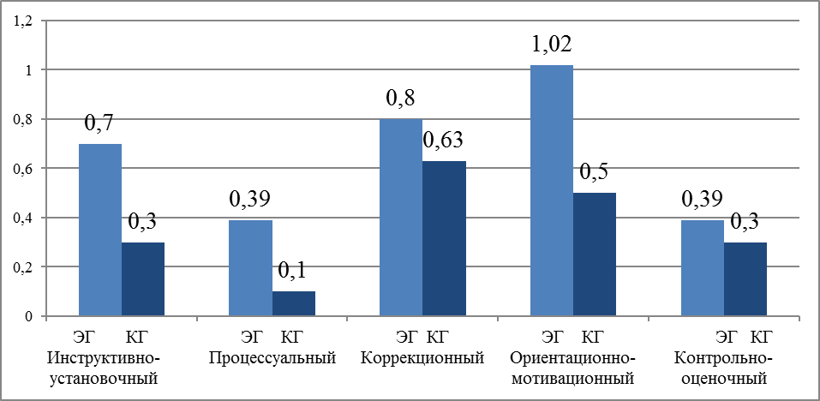
Бенчмаркинг-технология как средство развития готовности студентов
к самостоятельной деятельности
Авторы: А.А. Темербекова, Л.Р. Зиязиева (Казахстан)
Выявлены и обоснованы особенности формирования готовности студентов вуза к самостоятельной работе в условиях федеральных образовательных и профессиональных стандартов; определена структура бенчмаркинг-технологии; на основе системного, деятельностного и компетентностного и аксиологического подходов; разработана модель и определены педагогические условия, способствующие формированию исследуемого качества: внедрение в учебный процесс образовательных платформ с предметным содержанием; участие работодателей в обсуждении образовательных программ; мониторинг и изучение динамики готовности к самостоятельной работе на основе педагогической диагностики (рис. 1).
Сравнительный анализ формирования готовности студентов вуза к самостоятельной работе показал, что эффективность предложенной педагогической модели посредством инновационного механизма бенчмаркинг-технологии.
Рис. 1. Динамика сформированности самостоятельной работы студентов вуза посредством бенчмаркинг-технологии
Публикации: Зиязиева Л. Р., Темербекова А. А., Карнаух И. Е. Использование электронных образовательных ресурсов для развития графической культуры учащихся // Информация и образование: границы коммуникаций INFO’24: сборник научных трудов. № 16(24). С. 400–401;
Зиязиева, Л. Р. Использование инновационных технологий в процессе организации самостоятельной̆ работы студентов / Л. Р. Зиязиева, А. А. Темербекова // Международная научно-практическая конференция «Глобальная наука и инновация 2024 : Центральная Азия». – № 22. – Апрель 2024. Серия «Педагогические науки». – Астана, 2024. – Т. V. – С. 16-18

Slide 27
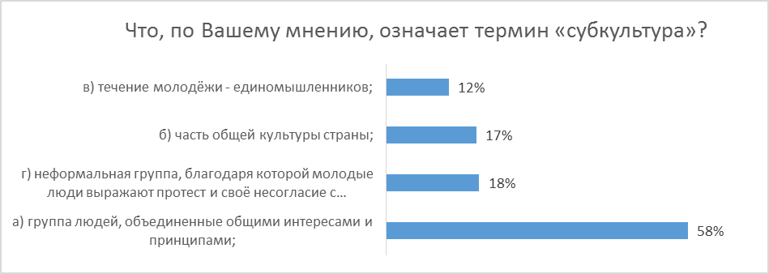
Методика анонимного анкетирования учащихся с целью выявления их отношения к различным течениям, движениям, субкультурам в образовательных организациях Майминского района РА
Авторы: И.А. Таскина, Г.Ю. Лизунова, Е.Ю. Кудрявцева,
Н.В. Кергилова, Н.М. Заяц
Бала разработана методика анонимного анкетирования учащихся с целью выявления их отношения к различным течениям, движениям, субкультурам (рис. 1). Проведено анкетирования учащихся (16 школ):
1-4 классы: диагностика психологического климата в классе, отношение к школе, самооценка;
5-11 классы: диагностика проявления буллинга, ролевой структуры, отношения к различным течениям, движениям, субкультурам.
Предложены:
Программа профилактики проявления буллинга и вовлечения обучающихся в неформальные молодежные течения, объединения;
Методические рекомендации для руководителей образовательных организаций, педагогов, педагогов-психологов, социальных педагогов по работе с обучающимися в рамках профилактики проявления буллинга, формированию представлений о молодежных движениях, субкультурах.
Рис. 1. Результаты исследования представлений о понятии «субкультура»
Исследование выполнено в рамках договора с МБУ ДО «Майминский районный центр дополнительного образования имени В.Г. Софронова»
от 10.11.2023 г. № 69

Slide 28
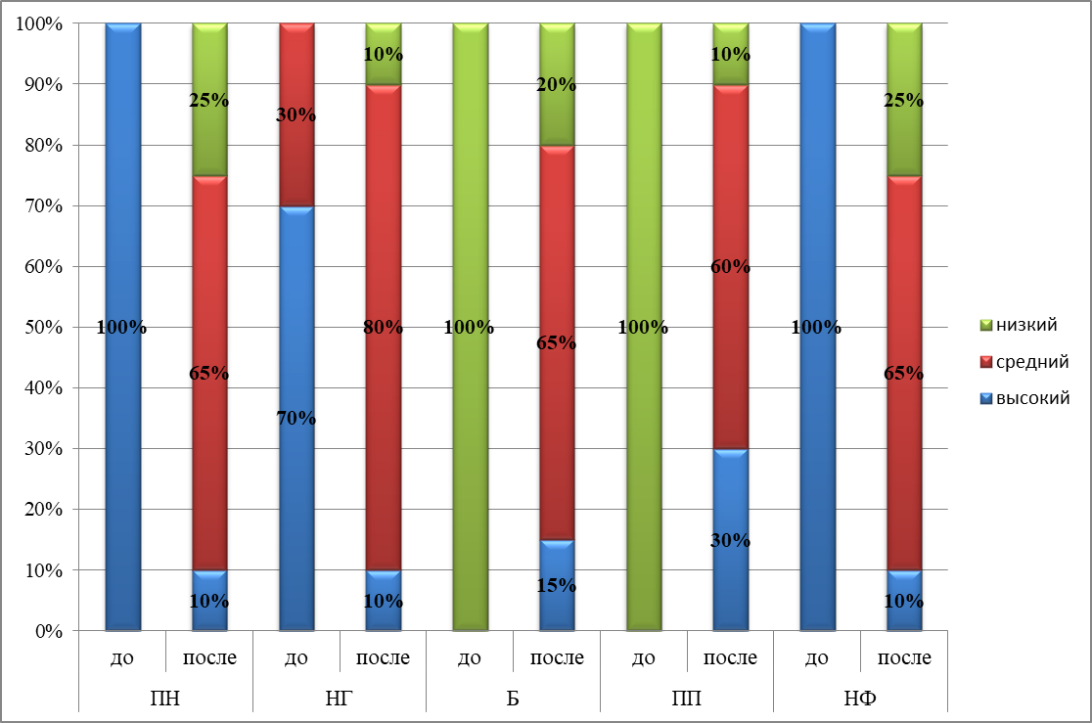
Результаты исследования временной перспективы личности студентов вуза
Авторы: Г.Ю. Лизунова, И.А. Таскина, Н.В. Гусельникова
Проведен констатирующий эксперимент со студентами вторых курсов Горно-Алтайского государственного университета, направленный на исследование психологических предикторов временной перспективы (самоконтроль, уверенность в будущем, мотивация, стрессоустойчивость, социальная поддержка).
Выявлена «группа риска», для которой составлена и апробирована «Программа развития временной перспективы студентов вуза в период обучения посредством арт-терапии» (рис. 1).
Рис. 1. Обобщенные данные показателей временной перспективы на констатирующем и контрольном этапах исследования
по методике З. Зимбардо

Slide 29
Результаты исследования особенностей формирования ценностных ориентаций младших подростков
Авторы: Е.Ю. Кудрявцева, Н.В. Кергилова, О.К. Сазонова
Проведен констатирующий эксперимент, направленный на исследование уровня сформированности ценностных ориентаций и изучение устойчивости ценностных предпочтений младших подростков на базе МБОУ «Лицей № 6 г. Горно-Алтайска» в 2023-2024 году.
Разработана и апробирована программа «Формирование ценностных ориентаций младших подростков в условиях информационно-коммуникативной среде», включающая проведение 18 тренинговых занятий с младшими подростками.
Практическая значимость: коррекция негативных проявлений при общении, отработка техник выхода из конфликтной ситуации, разработка индивидуальных сценариев проявления позитивных и негативных поведенческих характеристик.
Рис. 1. Распределение обучающихся 6-х классов с учетом приоритетного выбора ответа
Публикации: Кудрявцева Е.Ю. Особенности формирования ценностных ориентаций младших подростков / Е.Ю. Кудрявцева, О.К. Сазонова, Н.В. Кергилова // «Проблемы современного педагогического образования». ФГАУ ВО «Крымский федеральный университет имени В.И. Вернадского» в г. Ялта.- 2024 г., С. 226-229.

Slide 30
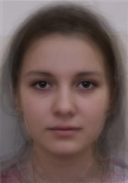
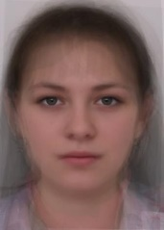
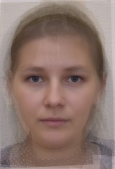
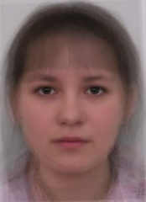
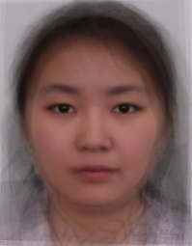
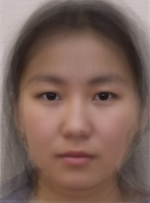
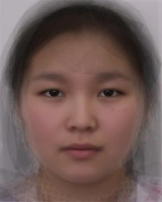
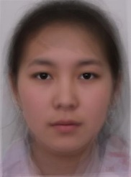
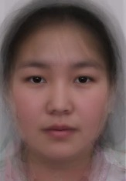
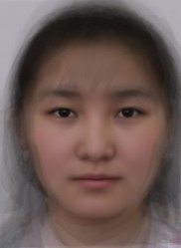
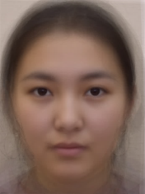
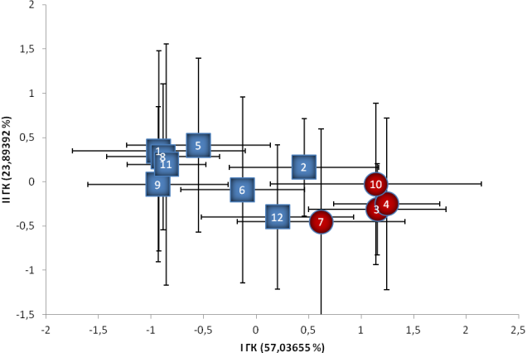
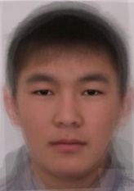
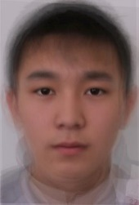
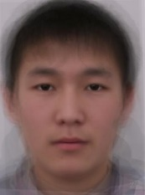
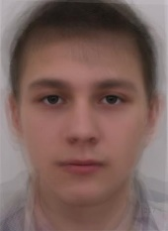
Комплексное исследование вариаций строения лица коренного и пришлого населения
Республики Алтай
Авторы: Е.Г. Воронков, Е.Г. Воронкова
Впервые составлены обобщенные фотопортреты коренного населения Республики Алтай. В частности, показано визуальное разнообразие коренного русского населения Майминского, Чойского, Усть-Коксинского районов и г. Горно-Алтайска. Кроме того, показано визуальное разнообразие коренного населения алтай-кижи Шебалинского, Онгудайского, Усть-Канского, Улаганского, Кош-Агачского районов и г. Горно-Алтайска (рис. 1).
Обнаруживается изменчивость среди половых и этнических групп по обобщенному показателю полового диморфизма. Феминные признаки демонстрируют женщины алтай-кижи, маскулинные мужчины алтай-кижи и русские г. Горно-Алтайска.
Все русские женщины и юноши алтай-кижи Онгудайского района занимают промежуточное положение, т.е. их обобщенный показатель полового диморфизма указывает на андрогинность.
Статистический анализ кефалометрических данных обнаруживает правостороннюю флуктуирующую асимметрию затрагивающую в основном средний этаж лица.
ФЕМИННОСТЬ
АНДРОГИННОСТЬ
МАСКУЛИННОСТЬ
Рис. 1. Обобщенный (усредненный) фотопортрет
этно-половых групп разных районов
Республики Алтай
Рис. 2. Обобщенный показатель полового диморфизма (ОППД) в координатном пространстве двух главных компонент
Публикации: Воронков, Е. Г. Обобщенный фотопортрет студентов психолого-педагогического факультета Горно-Алтайского государственного университета / Е.Г. Воронков, Е.Г. Воронкова // Диалог культур в современном многонациональном образовательном пространстве : сборник статей по материалам Международной научно-практической конференции, Горно-Алтайск, 03 ноября 2023 года. – Горно-Алтайск: Горно-Алтайский государственный университет, 2024. – С. 28-31

Slide 31

Тотемное существо как сакральное явление в экологических взаимодействиях
Авторы: И.А. Ильиных
Выявлено несколько вариантов отношений «человек-тотем» (рис. 1) :
- помощь и поддержка человека, когда он оказывается в трудных жизненных условиях, со стороны тотемного существа;
- окутывание человека своей мощной нечеловеческой энергией и препровождение его в свой мир для реализации цели защиты и дарения силы;
- взаимное общение на равных, как двух сознательных существ, но при этом животное существо оказывается более сознательным, более сильным и более заботливым, можно даже сказать, что тотем проявляется как более эволюционно продвинутое, чем человек, существо.
Напористость тотемного животного и необсуждаемое стремление проникнуть внутрь человеческого существа, при этом, если человек принимает на себя сильные черты тотема, то развивается в сильную личность. Животное дарит ощущение комфорта и безопасности.
Рис 1. Отношения «Человек-Тотем»
Публикации: Ильиных И.А. Тотемное существо как сакральное явление в экологических взаимодействиях // В сборнике: Туризм и геоэкология горных регионов // сборник материалов II Всероссийской научно-практической конференции с международным участием «ТУРИЗМ И ГЕОЭКОЛОГИЯ ГОРНЫХ РЕГИОНОВ». Горно-Алтайск, 14 июня 2024 г. С. 47-51.

Slide 32
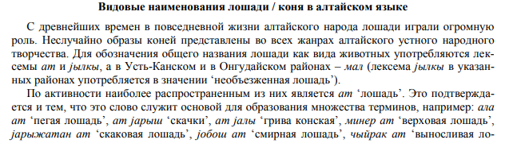
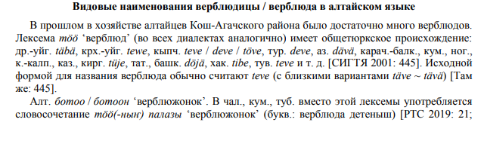
Названия домашних животных в алтайском языке и его диалектах
Автор: Н.В. Ерленбаева, С.Б. Сарбашева
Рассмотрены наименования домашних животных в алтайском языке с точки зрения их морфологического (аффиксального) и лексико-синтаксического способов образования; изучена семантическая мотивированность, на основе которой появились слова (рис. 1).
В работе использовались описательный и сравнительно-сопоставительный методы, а также методы лексико-семантического и мотивационного анализа.
Для выяснения происхождения слов приводятся данные из этимологических словарей тюркских языков.
В алтайском языке большинство названий домашних животных относится к общетюркской лексике, при этом отмечается влияние монгольской животноводческой терминологии.
В наименованиях домашних животных в алтайском языке и его диалектах наблюдаются различные фонетические изменения. В основе мотивированности наименований, образованных лексико-синтаксическим способом, лежат денотативные признаки животных.
Рис. 1. Фрагмент текста из статьи «Наименования домашних животных в алтайском языке м его диалектах»
Публикации: Ерленбаева Н. В., Сарбашева С. Б. Наименования домашних животных в алтайском языке и его диалектах // Языки и фольклор коренных народов Сибири. 2024. № 2 (вып. 50). С. 33–49. DOI 10.25205/2312-6337-2024-2-33-49

Slide 33
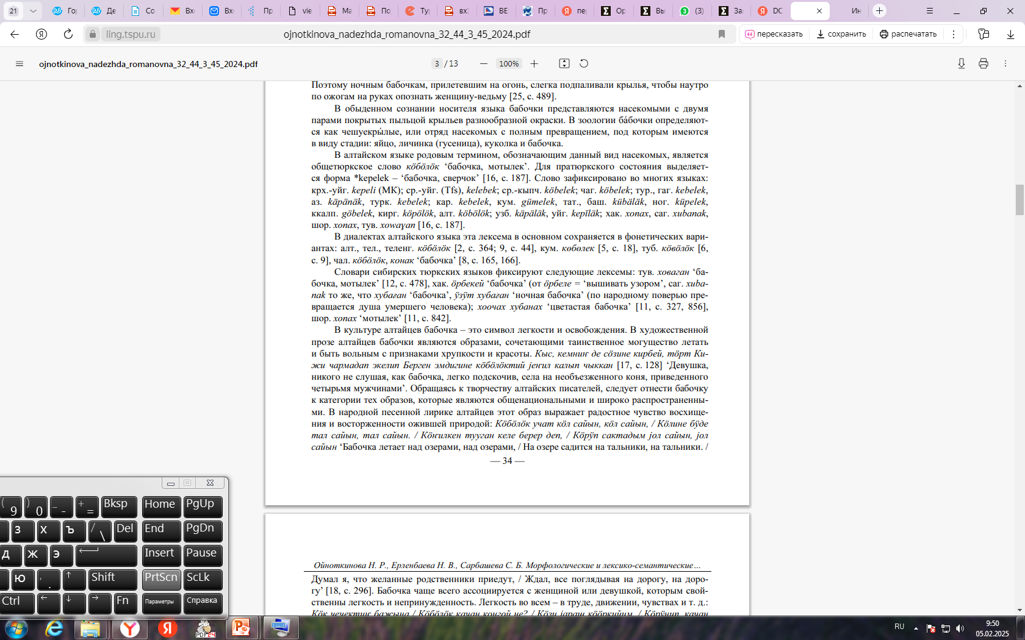
Морфологические и лексико-семантические особенности наименований бабочек в алтайском языке
Авторы: Н.Р. Ойноткинова, Н.В. Ерленбаева, С.Б. Сарбашева
Изучены наименования бабочек в алтайском языке с точки зрения их морфологических и лексико-семантических особенностей (рис.1).
Новизна исследования заключается в выявлении состава лексики, обозначающей бабочек, в изучении внутренней формы этих инсектонимов, основных способов номинации и словообразовательной структуры, в определении национально-культурных особенностей этой лексико-семантической группы в алтайском языке.
Родовое название кӧбӧлӧк ‘бабочка’ относится к общетюркской лексике, видовые же наименования являются алтайскими. Названия бабочек характеризуются разнообразием лексико-семантических признаков и словообразовательных моделей. Мотивирующими признаками номинаций бабочек стали признаки цвета, местообитания, действия, сходства их с другими представителями фауны и существами потустороннего мира.
Некоторые инсектонимы возникли на основе мифологемы о том, что эти бабочки, как и другие насекомые, созданы божеством подземного мира. В связи с этим в народном сознании алтайцев сформировалось негативное отношение к ночным бабочкам. В названиях бабочек выделяются односоставные и в основном двусоставные (сложные и составные) слова, образованные суффиксальным и аналитическим способами.
Рис.1. Фрагмент текста из статьи «Морфологические и лексико-семантические особенности наименований бабочек в алтайском языке»
Публикации: Ойноткинова Н. Р., Ерленбаева Н. В., Сарбашева С.Б. Морфологические и лексико-семантические особенности наименований бабочек в алтайском языке // Томский журнал лингвистических и антропологических исследований (Tomsk Journal of Linguistics and Anthropology). 2024. Вып. 3 (45).
С. 32-44. DOI:10.23951/2307-6119-2024-3-32-44

Slide 34
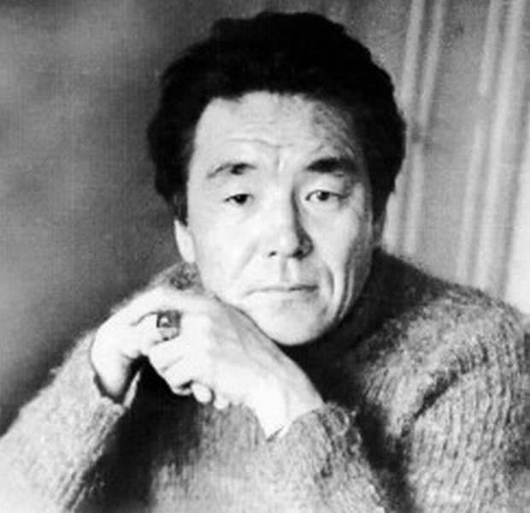
Проблема циклизации в алтайской литературе
Автор: А.В. Киндикова
Проведено исследование циклизации произведений в алтайской литературе, в частности, в творчестве Бориса Укачиновича Укачина (фото 1.). Автор в сравнительно-сопоставительном аспекте проанализировала и классифицировала жанровую поэтику стихотворных циклов алтайских поэтов с циклами других тюркоязычных писателей.
В результате установлено что, в творчестве алтайских поэтов циклы стихотворений объединены в единую поэтическую структуру при помощи самых различных конструктивных приемов, главным из которых является единая сквозная тема или, что еще чаще, единое проявление авторской эмоции.
Лирический цикл по своему характеру все же ближе к лирической поэме, в целом составляя промежуточное звено между поэмой и сюжетным стихом. Давая своему труду жанровое обозначение, писатели соотносят свое произведение с какими-то литературными нормами, признают в нем некие надындивидуальные, жанровые признаки (экчеликтер, эжерликтер). В творчестве Б. Укачина жанры отразили особенности художественной манеры поэта, его творческие искания.
Фото 1. Б.У. Укачин (https://nbra.ru/afisha)
Публикации: Киндикова А. В. Проблема циклизации в алтайской литературе / А. В. Киндикова // Мир науки. Социология, филология, культурология. — 2024. — Т 15. — №3. — URL: https://sfk-mn.ru/PDF/17FLSK324.pdf. — DOI: 10.15862/17FLSK324

Slide 35
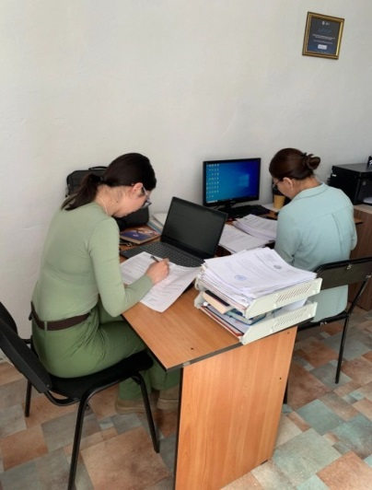
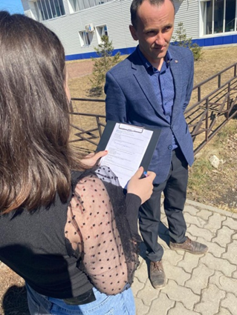

Социологические исследования
Автор: Е.В. Литягин
В соответствии с договором, заключенным ФГБОУ ВО ГАГУ с ООО ВК «Манжерок» на выполнение научно-исследовательской работы «Оценка деятельности и перспективы развития всесезонного курорта «Манжерок» от 04.04.2024г. № 586/27 проведен опрос жителей Республики Алтай относительно развития всесезонного курорта «Манжерок».
В рамках исполнения договора, заключенного ФГБОУ ВО ГАГУ с Минобрнауки РА, была определена значимость проблемы немедицинского потребления наркотиков в списке социальных проблем среди населения Республики Алтай; проведен анализ ценностных установок населения; выявлено отношение населения к проблеме немедицинского потребления наркотиков; степень наркотизации населения Чойского района и г. Горно-Алтайска.
Фото 1. Социологические исследования
Исследования выполнены в рамках договоров с ООО «ВК «Манжерок»» от 04.04.2024 № 586/27 и Минобрнауки РА от 14.11.2024 № 78

Slide 36
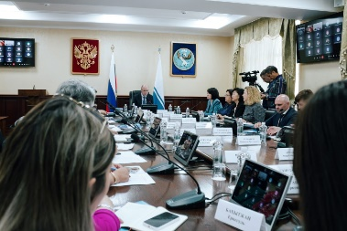

Обновление форм, методов и содержания продвижения русского языка за рубежом
Авторы: И.А. Кольцов, Е.А. Кириченко
В рамках проекта велась работа по практическому продвижению русского языка за рубежом с опорой на выявленные преимущества и недостатки зарубежных и отечественных форм. На основе проведенного исследования разработаны эффективные методы и формы продвижения русского языка за рубежом в условиях конкуренции, например, настольные игры (фото 1-2).
Введено новое содержание обучения русскому языку как иностранному, обновлен страноведческий компонент для формирование положительного образа России, как современной научно, промышленно, экономически, общественно, культурно развитой державы, привлекательной для туризма, образования, работы, жизни, ведения совместной экономической, гуманитарной и иной деятельности.
Проведены: 6 двухнедельных языковых площадок (Монголия, 350 учащихся), 1 языковой лагерь (Республика Алтай, 42 учащихся), научно-практическая международная конференция совместно с монгольским университетом, >5000 часов занятий в 40 учебных заведениях Монголии с охватом >10000 учащихся, курсы повышения квалификации в объеме 48 часов (70 учителей Монголии).
Фото 1. Пленарное заседание конференции «Актуальные проблемы сохранения и изучения русского языка на приграничных территориях»
Фото 2. Проведение языковой площадке с использованием
новых форм и методов работы
Исследование выполнено в рамках гранта Фонда «Русский мир» в партнерстве с РОО РА «Гармония с природой», АУ РА «Дом Дружбы народов»

Slide 37

Обследования земельных участков с целью корректировки проекта :«Строительство и реконструкция участков автомобильной дороги Р-256 «Чуйский тракт»
Новосибирск-Барнаул-Горно-Алтайск-граница с Монголией
Авторы: А.В. Эбель, Э.П. Дворников, Е.М. Эбель,
А.В. Каранин, Р.В. Куюков
В ходе исследования определены границы восьми памятников археологического наследия на территории Созгинского и Манжерокского сельских поселений Майминского района Республики Алтай, в результате трасса предполагаемой дороги была скорректирована.
Подготовлены пять отчётов по результатам работ, получены заключения Инспекции по государственной охране объектов культурного наследия Республики Алтай
Рис. 1. Схема расположения ближайших к территории реализации проекта известных памятников
Публикации: Место историко-культурного (археологического) наследия Республики Алтай в формировании ее имиджа // Дневник Алтайской школы политических исследований № 40. Роль историко-культурного наследия в формировании имиджей регионов : коллективная монография / под ред.
Ю.Г. Чернышова. Барнаул : АЗБУКА, 2024. - 500 с.
Исследование выполнено в рамках договоров с ООО Гео-Проект от 10.09.2024 № 58; от 11.09.2024 № 59; от 16.10.2024 № 65-66; с ООО «СБД»
от 07.10.2024 № МАН09-Р_ПИР-270-24

Slide 38

Разработка регионального стандарта экологического просвещения в системе общего образования Республики Алтай
Авторы: Е.В. Мердешева, Э.В. Екеева, О.В. Климова,
Е.Н. Польникова, Е.В. Мищенко
Разработанный региональный стандарт экологического просвещения в системе общего образования Республики Алтай включил следующие разделы:
1. Общие положения;
2. Нормативные правовые документы, регламентирующие экологическое просвещение в системе общего образования;
3. Ключевые термины и понятия экологического просвещения в системе общего образования;
4. Педагогические показатели формирования экологической культуры обучающихся;
5. Требования к условиям реализации экологического просвещения;
6. Требования к результатам освоения программы экологического просвещения обучающихся;
7. Этапы формирования экологического просвещения обучающихся в сфере общего образования;
7.1 Экологическое просвещение на уровне дошкольного образования;
7.2 Экологическое просвещение на уровне начального общего образования, в 5 и 6 классах основного общего образования;
7.3 Экологическое просвещение на уровне 7-9 классов основного общего образования;
7.4 Экологическое просвещение на уровне среднего общего образования;
7.5 Экологическое просвещение на уровне дополнительного образования.
Рис. 1. Фрагмент текста из Проекта «Региональный стандарт экологического просвещения в системе общего образования Республики Алтай»
Исследование выполнено в рамках договора с БУ РА ДПО РА «ИПКиППРО РА» от 25.03.2024 № 23

Slide 39
БЛАГОДАРИМ ЗА ВНИМАНИЕ!

